Slide 1

Чергування голосних звуків в українській мові
5 клас

Slide 2
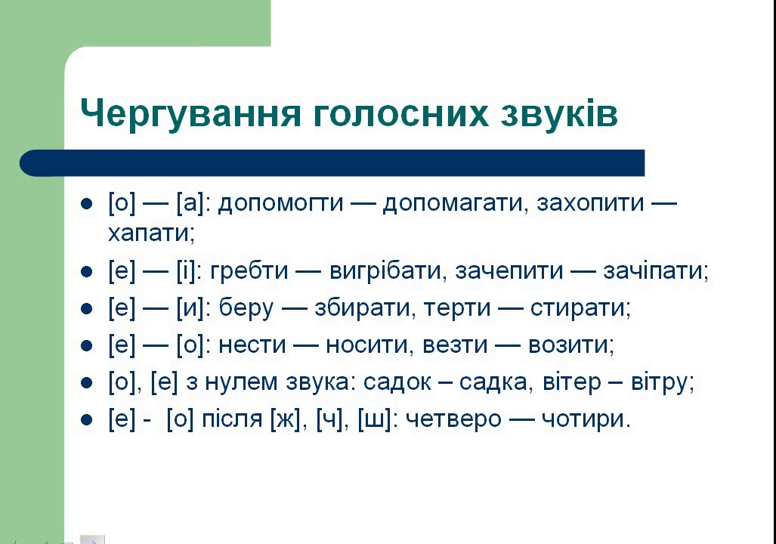

Slide 3

Після ж, ч, ш, й вживається:
1) о - перед складом із твердим приголосним: пшоно, чоловік;
2) е - перед складом із м’яким приголосним або складом з е: вечеря, четвертий;
3) е або о - перед складом з и: пшениця, чотири.

Slide 4
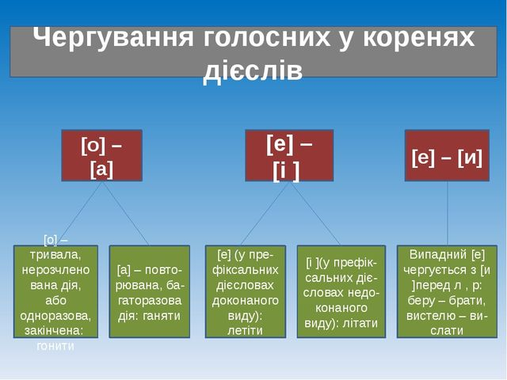

Slide 5
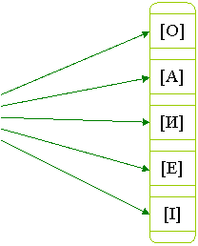

1. Допом...гати
2. Розпл...тати
3. Відм...рати
4. Підб...рати
5. Вим...гати
6. Вх...пити
7. Ск...чити
8. Зач...пати
9. Вим...сти
10. Застр...лити
11. Відб...ріть
12. Відп...рати

Slide 6
Утворюючи нові слова або форми слів, дослідіть, які чергування відбуваються в рядках.
Зразок: терти — стирати (е//и).
1. Гонити, клонитися, кроїти, проводити, схопити.
2. Камінь, ніч, братів, вів, лебідь.
3. Дерти, перу, простерти, жерти, клену.
4. Жонатий, чотири, шестеро, вечеря, пшениця.
5. Почну, увімкну, загнути; одного.

Slide 7
Спишіть речення, поставивши слова в дужках у потрібну форму. Поясніть чергування.
Без трудів не їстимеш (пиріг). Віл (кінь) шукає, а кінь його виглядає. Два (кіт) в одному мішку не помиряться. Швець без (чоботи), а тесля без (ворота). Хочеш їсти калачі, не сиди на (піч).

Slide 8
Зверни увагу на зміну голосних звуків у коренях слів. [о] - [і] [е] - [і]
Ночі—ніч солі—сіль коні—кінь речі—річ печі—піч осінь—осені
Зміни слова, щоб відбулося чергування голосних в коренях.
Село, гори, носик, дзвін, возити, воля, болить, ходити.
З поданих пар слів утворіть словосполучення. Підкресліть букви, що позначають звуки, які чергуються.
Яскраві (колір), напувати (кінь), книжка на (стіл), нагодувати (кіт), розлігся на (піч), стоїть біля (ворота).

Slide 9

Зміни слова так, щоб змінився голосний звук у корені
ночі — ніч
коти — ...
столи — ...
речі — ...
воли — ...
ножі — ...
болю — ...
роги — ...
громи — ...

